Slide 1
ATATÜRK SONRASI DÖNEMDE DIŞ POLİTİKA OLAYLARI (1938-Günümüze)

Slide 2
ATAÜRK SONRASI DÖNEMDE DIŞ POLİTİKA OLAYLARI:
Atatürk’ün vefatından bugüne kadar geçen sürede, gerek genel olarak dünyada, gerekse Türkiye’de birçok açıdan farklı dönemler yaşanmıştır.
20. yy da hızlandığı söylenen tarihin akışı bazen bir neslin bile farklı zihniyetlere, farklı siyaset ve toplum felsefelerine, açıklamalarına, farklı ekonomik uygulamalara, teknolojik yeniliklere muhatap olmasına yol açmıştır.
Türkiye, giderek artan derecede dünyadaki gelişmelere açık hale gelmiştir böylece ister istemez küresel dünyanın bir parçası olmuştur ve bu böyle kalacaktır.
Etkileşimin artmasıyla dış politikanın küresel gelişmeler dikkate alınmadan anlaşılması zorlaşmaktadır.

Slide 3
Atatürk’ün vefatından günümüze kadar geçen sürede Türkiye dünyada yaşanan üç dönemin etkisi ve koşulları altında dış politikasını belirledi . Bunlar:
II. Dünya Savaşı
Soğuk Savaş Dönemi
Soğuk Savaş Sonrası Dönem

Slide 4
II.DÜNYA SAVAŞI DÖNEMİ (1939-1945)
Savaş Dönemi Uluslararası Parametreleri:
1939-1945 yılları arasında karada , havada denizlerde devam eden bu savaş dünya politikasını, kültürünü, ekonomisini, uluslararası ilişkilerini etkilemiştir.
II. Dünya savaşında müttefikler ve onlara karşı devletler savaşmışlardır.
I. Dünya savaşının yenilen devleti Almanya yenilmeseler de isteklerine ulaşamayan devletler olan İtalya ve Japonya, galip devleti olan İngiltere ve Fransa’ya karşı mücadeleye girişmişlerdir.
1941 den sonra müttefiklere ABD ve SSCB de katılacaktır.

Slide 5
Versailles Sistemi:
Yaşatılması için özellikle Fransa’nın çaba sarf ettiği sistemdir. Genel olarak Almanya’nın gücünün sınırlandırılması ve bir daha barışı bozamayacak halde tutulması fikrine dayanıyordu.
Ancak birincisinden daha genel ve daha yıpratıcı bir savaşın patlak vermesi Versailles sisteminin artık tamamen işe yaramaz hale geldiğini gösterdi.
Bu sistemi sarsan asıl adımları Almanya attı.
Versailles Antlaşması’nı imzaladığı andan itibaren sistemin işlemesini engelleme çabası gösteren Almanya, asıl 1933 yılında NAZİ Partisi ve Adolf Hitler’in başa gelmesi ile bu sistemi kökten sarstı ve yıktı.

Slide 6
Almanya böylece dış politikanın ikinci aşamasına geçti. Bu aşama "tek millet, tek devlet" hedefine ulaşmayı amaçlıyordu.
Almanya bu aşamada Avustralya ile olan birleşme yasağını ortadan kaldırmak istemektedir. Böylece bu engelleri kırıp Almanya dışında kalan almanları tek bayrak altında toplamayı hedefledi.
"Tek bayrak tek millet" ilkesini hayata geçiren, Milletler cemiyetinin işlevsizliğini, İngiltere’nin dış politikasının yalpalanmasını, Fransa’nın çaresizliğini gören Almanya dış politikada üçüncü aşamaya geçti.
Bu ‘’hayat sahası’’ politikasıydı. Bu devletin halkı olan alman ırkının ihtiyaçlarının karşılanabilmesi için gereken bir "hayat sahası" vardı ve sınırları belirsizdi.
Almanya’nın bu politikaya geçmesi üzerine Fransa ve İngiltere daha yakın işbirliği yapmaya başladılar.Bu iki devlet Almanya’ya karşı ittifak zinciri oluşturmak istediler.

Slide 7
Bu yıllarda Sovyetler Birliği de birkaç yönlü tedirginlik içinde idi.
Uzak Doğu Asya’ya göz diken Japonya, Sovyetlerin önemli bir tedirginlik kaynağı iken Avrupa’da da Almanya’nın güçlenmesi, Hitlerin antikomünist söylemleri, Nazi rejimi Sovyetler Birliğini tedirgin ediyordu.
Sovyetlerin tedirginliğini arttıran husus batılı devletlerin Almanya’yı Sovyetler Birliği üzerine sürmek ve Naziler ile komünistlerin birbirini yıpratarak yok etmelerini sağlamak konusunda çaba harcadıklarına yönelik kuşkusu idi.
II. Dünya Savaşı hemen öncesinde Sovyetler Birliği ile Batılı devletler arsında politik bir taktik savaş yaşandı.
Bu taktikle mücadeleyi ilk aşamada kendine çeviren Sovyetler Birliği oldu.
II. Dünya Savaşının başlamasına bir hafta kala Almanya ile Sovyetler arasında Saldırmazlık Antlaşması imzalandı. Bu antlaşma ile Almaya da ilk anda iki cepheli savaş yapma zorunluluğundan kurtulmuştu.

Slide 8
Savaşın süreci kendi içinde üç başlık altında incelenir . Bunlardan birincisi 1939-1941 yılları arasındadır.
Bu yıllarda Avrupa’da, askeri açıdan kesin Alman üstünlüğü kurulmuştur .
Yıldırım harbi yapan Almanya öncesinde Polonya yı sonra ise kuzey ve batı Avrupayı işgal etti.
Küçük ülkeler bir yana Fransa bile bu saldırıya bir hafta dayanabildi
Avrupa’da Türkiye, İngiltere ve SSCB dışında Almanya veya İtalya egemenliğine girmeyen ülke kalmadı .
Savaşın ikinci aşaması 1941-1943 yılları arasındadır. 1941 yılında Almanyanın İngiltereye karşı yaptığı hava saldırıları başarısız oldu.
Sonra Almanya SSCB ne , Japonya ise ABD’ ne saldırmıştır. Bu saldırılar mihver devletlerinin başarısızlığına yol açacaktır.
Mihver devletleri Avrupa’da SSCB’ne Pasifik’te ise ABD’ne karşı önce büyük başarılar kazanmalarına rağmen bu başarıyı devam ettirememişlerdir.
Sonuçta müttefikler savaşta denge sağlamayı başarmışlardır.

Slide 9
Savaşın üçüncü aşaması 1943-1945 yılları arasında yaşandı.
1943 te Alman kuvvetlerinin Stalingard kuşatması kırıldı ve çok sayıda Alman askeri Sovyet ordusuna esir düştü, Alman kuvvetleri geri çekilmeye başladı.
Bundan sonra Almanya ve müttefiklerinin amacı yeni yerler ele geçirmek değil, elindekileri elde tutmaktır. Sonuçta Almanya’nın direnci kırıldı.
Alma kuvvetleri çoğunluğu Amerikan ve İngiliz kuvvetlerinden oluşan tarihin en büyük çıkarma harekatı olan Normandiya çıkartmasını gerçekleştiren müttefik kuvveterinin kıskacı altında kaldı.
Sonuçta Alman orduları Alman sınırları içinde de yenilgiye uğradı.
30 Nisan 1945 tarihinde Adolf Hitler gizli sığınağında o gün evlendiği eşi ve bazı üst düzey Nazi Subayları ile birlikte intihar etti.
7 Mayıs 1945 tarihinde de Almanya kayıtsız şartsız teslim oldu ve Avrupa’da savaş sona erdi.

Slide 10
2.DÜNYA SAVAŞI DÖNEMİNDE TÜRKİYE'NİN DIŞ POLİTİKALARI

Slide 11
SAVAŞ DÖNEMİNDE TÜRKİYE'NİN DIŞ POLİTİKALARI
Türk dış politikasının savaş yıllarındaki genel hedefi kendi potansiyel gücünü çok aşan savaştan mümkün olduğu kadar uzak durmaktır.
Türkiye her ne kadar II.Dünya Savaşı’na katılmak istemese ve sonunda bu hedefine ulaşmış olsa da, her an savaşa katılma riski ile yaşadı, sıcak savaşın etkisini sınırları boyunca gördü. Savaşa birbirleri ile rekabet eden üç ideoloji Faşizim, Komünizm ve Kapitalizm ve savaş sırasında bu üç güç arasında zaman zaman değişen üstünlük durumu, Türk dış politikasında ince ayarlar yapmayı gerekli kılmıştı.
Savaşın başladığı 1939 yılında Türkiye’nin dış politikasını belirleyen ve uygulayan ekip az sayıda kişiden oluşuyordu. Cumhurbaşkanı ismet İnönü, Türk dış politikasının belirlenmesinde ve uygulanmasında tartışmasız olarak en yetkili kişiydi. Onun dışında,1942 yılına kadar Hariciye Vekili (Dışişleri Bakanı),1942 yılından itibaren de daha önceki Başbakan Dr. Refik Saydam’ın ölümü üzerine Başbakan olan Saraçoğlu dış politikada önemli bir aktördü.

Slide 12
Bakanlar Kurulu’nun ,Türkiye Büyük Millet Meclisi üyelerinin ve basının dış politika üzerindeki etkisi çok sınırlıdır. Basın, bu dönemde, iktidar tarafından kamuoyunu etkilemek ve yönlendirmek amacıyla başarıyla kullanılmıştır. Bu dönemde sivil tolum kuruluşlarının varlığı da söz konusu değildir. Dolayısıyla,dış politikanın belirlenmesinde etkili olan dar kadro, büyük ölçüde kamuoyu baskısı ve eleştirisi altında kalmadan kararlar alıp uygulama olanağı bulmuştur.
Bu kararların demokratik mekanizmalar içinde alınmamış olmasını bir yana bırakırsak, bu dönemle ilgili araştırmalarda Türk dış politikasının uygulanmasının başarılı olduğu yönünde bir görüş birliği vardır.
Türk dış politikası, dar bir kadro tarafından isabetli görüşlerle belirlendi, başarı ile uygulama alanına geçirildi ve bu nedenle Türkiye, 2.Dünya Savaşı yıllarını en az hasarla atlatan ülkelerden biri oldu.
Türk dış politikasını belirleyen ve uygulayan ekibin temel varsayımı, Avrupa'daki sistemi sarsan Almanya'ya karşı İngiltere ve Fransa ile SSCB'nin işbirliği yapacağı idi . Her ne kadar 1930'larda belirli bir yakınlaşma başlamıştı. Bu durum, Milli Mücadele'den sonra, tam bağımsızlık ve egemenliğine saygılı olmaları şartıyla Batılı ülkeler ile de iyi ilişkiler kurmak isteyen, bunu yaparken de o yıllarda dış politikada en büyük destekçisi olan SSCB'ni kendinden uzaklaştırmak istemeyen Türkiye'yi memnun ediyordu.

Slide 13
Nazi Almanya'sına karşı İngiltere ,Fransa ve SSCB'nin işbirliği Türkiye'yi rahatlatacaktı. Böylece Türkiye, SSCB'nden uzaklaşmadan Batılı devletlere yakınlaşma başarısını gösterecekti. Bu arada SSCB'nin de , Alman ve Japon tehditlerine karşılık Batılı ülkelerle yakınlaşma politikasına yönelmesi Türkiye'nin dış politika arayışlarını kolaylaştırdı.
Türkiye, dış politikasını yürütürken tam anlamıyla şeffaflık içinde davranıyordu. Batılı ülkelerle kurduğu ilişkilerin her aşamasında SSCB'ni bilgilendiriyor ve onun tedirginlik duymasını önlemeye çalışıyordu. Türkiye, bu politikasını SSCB ile ilişkileri tam olarak bozuluncaya kadar devam ettirdi.
Türkiye, beklentileri çerçevesinde İngiltere ve Fransa ile giderek yakınlaştı ve 1939 yılı baharında bu yakınlaşma somut adımlara dönüşmeye başladı. Nihayet 12 Mayıs 1939 tarihinde Türkiye ile İngiltere arasında Karşılıklı Yardım Deklarasyonu'na Fransa da katılmak istedi, ancak , henüz Hatay meselesinde Türkiye'nin istediği son adımları atmayan Fransa'nın deklarasyonuna katılmasına izin verilmedi. Sonuçta , Fransa , Hatay meselesinde istenilen adımları attı ve 23 Haziran 1939 tarihinde Fransa ile de Yardım Deklarasyonu imzalandı.

Slide 14
Bu deklarasyonlar, imzacı devletlerin Akdeniz'de etkili bir işbirliği yapmalarını öngörüyordu. Deklarasyonların hiçbir devlete karşı olmadığı vurgusu da SSCB düşünülerek ifade ediliyordu. Bu yardın deklarasyonları ileride imzalanması düşünülen ittifak antlaşmasına zemin teşkil etmek üzere hazırlanmıştı. Gerçekten de Türkiye, İngiltere ve Fransa arasında 1939 yılı yaz ayları boyunca diplamatik görüşmeler devam etti ve ittifak kurulmaya çalışıldı. Bu görüşmeler SSCB ile İngiletere ve Fransa arasında yapılan görüşmelere paralel idi.
SSCB'nin Batılı devletlere olan güvensizliği 23 Ağustos 1939 Alman-Sovyet saldırmazlık Antlaşması'nı ortaya çıkarınca bütün diplomatik hesaplar alt üst oldu. SSCB, birden Türkiye'yi Batılı devletlerle işbirliğine teşvik eden devlet olmaktan çıktı ve tam tersine Türkiye üzerindeki etkisini Türkiye Almanya ilişkilerini derinleştirmek ve Türkiye'yi Alman etkisi altına almak için kullanmaya başladı. Bu gelişmeye rağmen Türkiye, geleneksel politikası gereği, SSCB ile ilişkilerini bozmak istemedi. Bir yandan SSCB ile işbirliği arayışlarını devam ettirdi ,diğer yandan da İngiltere ve Fransa ile bağlantılarını sürdürdü. Hariciye Vekili Şükrü Sraçoğlu 25 Eylül-16 Ekim 1939 tarihlerinde SSCB'ni ziyaret etti.

Slide 15
Bu ziyaretten Türkiye'nin beklentisi, SSCB ile işbirliğinin devam ettirilmesi idi. Görüşmelerden istenilen sonuç alınamadı. SSCB Boğazlarda ve Doğu Avrupa'da daha etkili olmayı ve Türkiye'nin de Batılı devletlerden uzaklaşamasını istiyordu. Şükrü Saraçoğlu bu istekleri reddetti ve böylece 1917 yılından sonra giderek artan bir dozda gelişen,1920'lerde ve 1930'larda da altın çağını yaşaya Türk-Sovyet ilişkileri bir ciddi krize girdi.
Türkiye dış politikada kesin kararı verdi.
19 Ekim 1939'da Türkiye-İngiltere-Fransa arasında üçlü ittifak Antlaşması imzalandı.
Antlaşma ile Türkiye dış politikada kendini Btılı devletlere, özellikle ve öncelikle İngiltere'ye bağlamış oldu.
Üçlü ittifak, bazıları gizli üç ek protokolü ve bir Askeri sözleşmesi ile bir bütündü.

Slide 16
Ittifak'a göre,Türkiye'nin herhangi bir devletin saldırına uğraması halinde İngiltere ve Fransa her türlü desteği sağlayacaklardı. İngiltere ve Fransa'nın saldırıya uğraması durumunda ise Türkiye "müsamahakar bir tarafsızlık"güdecekti.
Üçlü ittifak, ek sözleşme ve protokolleriyle 2.Dünya Savaşı boyunca Türkiye 'nin dış politikasının temel dayanağı olmuştur.Bu ittifak,aslında Türkiye'yi savaşta bir taraf haline getirmiştir.
Türkiye dış politikasının resmi temsilcileri de Türkiye'nin "tarafsız"olduğuna değil,"harp harici" veya "gayri muharip" olduğuna vurgu yapmışlardır.
Savaşan taraflar Türkiye'yi kendi taraflarına çekmek , bu mümkün olmazsa karşı tarafa yaklaşmasını önlemek için girişimlerde bulunmuşladır.
Savaşın başlamasında itibaren Almanya hızla hareket etmiş ve kısa sürede Polonya'yı, kuzey Avrupayı işgal etmişti. Almanya'nın bu adımları İtalya'yı da hareketlendirdi. Bu durum , Türkiye açısından kritikti.
Türkiye savaşa karışmasının kendisini SSCB ile çatışmaya sürükleyeceğini iddia ediyor ve üçlü ittifak'ın 2 numaralı ek protokolüne dayanıyordu.

Slide 17
Kısacası savaşa girmeyen Türkiye ,savaşa giren Türkiye'den daha yararlı idi.
Haziran 1940 – Haziran 1941 arasında Türkiye mevcut durumunu muhafaza etti.
Almanya , 1941 baharında hızla ilerledi ve Ege adaları dahil tüm balkanları kontrolü altına aldı.
Bu sırada Türkiye dış politikasının cevabını bulmaya çalıştığı temel soru, Alman ordularının Türkiye'ye mi yoksa SSCB'ne mi saldıracağı idi .
Almanya , hava saldırı ile yenemediği İngiltere'yi SSCB desteğinden de yoksun bırakarak barış masasına oturtmak istediği için SSCB'ne saldırmaya karar vermişti.
Almanya'nın Balkan topraklarını kısa sürede işgal edebilmesi Üçlü İttifak'ın ve İngiliz desteğinin muhtemel bir Alman saldırısına karşı Türkiye'yi savunmak için yeterli olmadığını da gösterdi.
Türkiye güveliğini sağlamak amacıyla dış politikasında ince bir ayar yaptı.

Slide 18
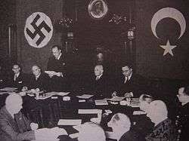
Türkiye ve Almanya arasındaki görüşmeler ve dolaylı olarak verilen mesajlar sonucunda 18 Haziran 1941 tarihinde Türk-Alman Dostluk ve Saldırmazlık Paktı imzalandı.
Türkiye-Alman Paktı'nın imzalanması Türkiye'yi ilginç bir konuma taşıdı.
Türkiye resmen İngiltere ile "müttefik" , Almanya ile "dost" statüsünde idi.
Bu statü, savaş sırasında Türkiye'ye avantajlar sağlamış, Türkiye'yi savaşın dışında tutmuş, ancak savaştan sonra eleştirilerle karşılanmıştır.

Slide 19
1943 yılına kadar savaşan taraflar Türkiye'yi karşı tarafa kaptırmamak için fazla baskı yapamıyorlardı.Ancak, şimdi Müttefik devletler,özellikle de SSCB ve ABD Türkiye'nin savaşa katılması için baskıya başladılar ve giderek baskılarını artırdılar.Hem Almanya'yı daha çabuk ve kolay yenme isteği,hem Türkiye topraklarının Almanya'nın bombalanması için uygun konumda bulunması,hem de Avrupa'da açılması düşünülen ikinci cephenin Balkanlardan açılabileceği düşüncesi Türkiye'nin önemini artırıyordu.
Türkiye savaşa girişini mümkün olduğunca geciktirmeye çalıştı.
Türkiye'yi asıl tedirgin eden durum, SSCB'nin savaş sonunda ortaya koyacağı isteklerdi. Savaş sonunda SSCB'nin etkinliği altına gireceğinden tedirgindi.
Türkiye'nin ısrarla savaştan uzak durması ve durmadan gerekçe bulma becerisi gösteren diplomasi yeteneği bir süre sonra Müttefik devletler ile arasında güven bunalımına yol açtı. Türkiye daha sert eleştirilmeye başlandı.

Slide 20
Türkiye, ittifak yükümlülüklerini yerine getirmemekle
Almanya ile krom ticareti yapmakla
Alman gemilerinin Boğazlardan gizlice geçişine izin vermekle
Iç politikasında Alman yanlılarına göz yummakla eleştiriliyordu.
Alman yenilgisi de iyice somutlaşmaya başlayınca Türkiye, Almanya'ya krom ihtiyacını durdurdu. Genel olarak SSCB aleyhinde bulunan "ırkçı-Turancı"çevreleri tutuklama yargılama süreci başlatıldı. 2 Ağustos 1944 tarihinde Almanya ile diplomatik ilişki kesildi.
Türkiye dış politikasının asıl problemi Müttefiklerini, özellikle de SSCB'ni yatıştırmaktı.

Slide 21
4 – 11 Şubat 1945 tarihinde Yalta konferansı toplandı.
Bu toplantı, daha çok savaştan sonra kurulacak olan dünya sisteminin niteliklerini ve sistemi yürütecek olan araçları belirleme toplantısı idi.
2.Dünya Savaşı sonrasında küresel dünya sistemini oluşturacak en önemli örgütün Birleşmiş Milletler Teşkilatı olması düşünülüyordu.
Türkiye SSCB ile o sırada yaşamakta olduğu ve gelecekte de muhtemelen yaşayacağı sorunlara çözüm için Batılı devletlerin desteğini almada güçlük çekeceğini anlamıştı.
Bu nedenle 23 Şubat 1945 tarihinde Almanya'ya savaş ilan etti.
Zaten o sırada savaş Alman topraklarında sürüyordu ve Alman kuvvetleri sürekli geri çekilmek zorunda kalıyorlardı .Bir kaç ay sonra savaş resmen ve fiilen sona erdiği için, Almanya ile Türkiye arasında fiili bir çatışma yaşanmadı.

Slide 22
SOĞUK SAVAŞ DÖNEMİ (1945-1990)

Slide 23
Bu dönem kendi içinde iki alt döneme ayrılır.
II. Dünya savaşının ardından 1960’ların başına kadar süren dönem. Bu süreçte rekabet sert şekilde devam etmiştir.
1960’lardan 1980’lerin sonuna kadar süren dönem. Yumuşama dönemi olarak da adlandırılır.

Slide 24
Silahlı mücadele hariç verilen savaşların tümü. (Ekonomik, kültürel,siyasi,ideolojik…)
KAPİTALİST BATI BLOĞU
ABD
KOMÜNİST DOĞU BLOĞU (Demir perde)
SSCB

Slide 25
Soğuk Savaşın Ortaya Çıkış Nedenleri
Avrupa devletlerinin II. Dünya savaşında ağır kayıplar vererek güçsüzleşmesi. Sovyetlerin avantajına dönüşmüştür bu durum çünkü karşısında ABD dışında rekabet edecek bir devlet yoktu.
Silah teknolojisinin çok gelişmesiyle beraber tarafların birbirini yok edebilecek güce sahip olmaları üzerine bu savaştan kimsenin galip çıkamayacağını görmüşler ve ‘dehşet dengesi’ oluşmuştur.
ABD Monroe Doktirininden (tarafsızlık politikası) vazgeçip SSCB’ye karşı aktif bir politika izlemesi.

Slide 26
Yalta ve Potsdam Konferansları
Yalta Konferansı toplandığında Avrupa’da, Potsdam Konferansı toplandığında ise Uzakdoğu’da savaş devam ediyordu.
Konferanslar savaş döneminden savaş sonrası döneme geçiş noktaları oldular. Fakat bu konferanslar sonucunda SSCB ile batılı devletlerin bazı konularda anlaşamadığı ortaya çıktı.
Avrupa’yı faşist rejimden kurtardığı için Batılı devletlerin gözünde prestiji yüksek olan SSCB’nin bu anlaşmazlıklar sebebiyle Batılı devletlerle arasına mesafe girdi.

Slide 27
ABD
Roosevelt’in ölümüyle başa geçen Truman, Avrupa’yı güçlendirmek ve desteklemek için Truman Doktirini’ni ilan etti. (1947)
1948 yılında da Marshall Planını başlattı. Bütün Avrupa ülkelerine açıktı bu yardım.
ABD, yaptığı yardımlarla Avrupa’yı ekonomik olarak kalkındırmanın yanı sıra askeri olarak da SSCB ile rekabete başladı ve NATO’yu 1949 yılında kurdu. (Türkiye 1952 yılında katılacak.)
Askeri alan hariç insan hakları, hukuk, sağlık ve benzeri konularda birlik olabilmek içinse Avrupa Konseyi kuruldu.

Slide 28
SSCB
SSCB, ABD politikalarına karşı Doğu Avrupa’da etkinliğini arttırmak ve siyasi işliğini sağlamak amacıyla 1947’de Cominform kuruldu.
Üyeleri: SSCB, Polonya, Bulgaristan, Çekoslavakya, Romanya, Macaristan, Fransa, İtalya ve Yugoslavya. Fakat Yugoslavya sonradan çıkarılacaktır.
Comecon ise 1949 tarihinde, karşılıklı ekonomik yardımlaşma amacıyla kurulmuş bir konseydir.
Varşova Paktı, 14 Mayıs 1955 tarihinde NATO saldırılarına karşı Doğu Avrupa ülkelerini savunmak için askeri amaçla kurulmuştur.
Molotof planı, ABD’nin Marshall Planına karşılık demir perde ülkelerine yapılan ekonomik yardım ve kalkınma planıdır.

Slide 29
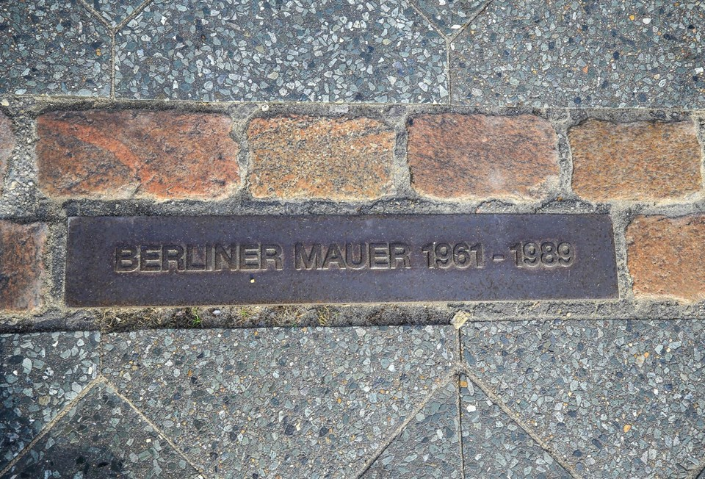
Berlin Buhranı
Soğuk savaş döneminin ilk buhranıdır.
Berlin dört işgal bölgesine ayrılmıştır.
SSCB kendi bölgesinden batılı devletleri çıkartmak istemiştir. Bunun sonucunda Berlin duvarı inşa edilmiştir. Böylece Berlin’in doğusuna SSCB, batısına ise ABD hakimdir.

Slide 30
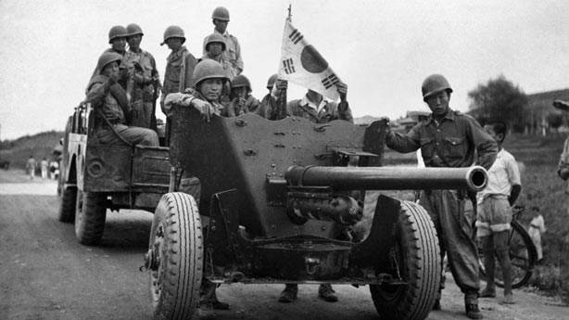
Kore Savaşı 1950-1953
Kore savaşı ile ABD ve SSCB arasındaki rekabet sıcak çatışmaya döndü.
Savaş uzlaşma ile bitmiş olsa da rekabetin çatışmaya dönebileceğini göstermesi açısından ciddi bir örnek oldu.

Slide 31
1960’ların Başında Yaşanan Gelişmeler
U-2 olarak da bilinen gözlem (casus) uçağının Sovyet hava sahasında düşürülmesi.
Türkiye’deki İncirlik üstünden kalkan uçak normalde çok yüksekten, radara yakalanmadan uçup fotoğraflar çekebilmesine rağmen bir arıza sonucu alçalmış ve düşürülmüştü. Bunun üzerine ABD uluslararası kamuoyunda gözden düşmüştü.
1962 yılında SSCB’in Küba’ya füze yerleştirme girişimi.
ABD’nin Türkiye’de ve İtalya’da orta menzilli füzelerinin olmasına karşılık SSCB’de ABD’ne yakın olan Küba’ya füze yerleştirmek istemiş fakat sonrasında geri adım atarak füzeleri kaldırmıştır.

Slide 32
1970’li yıllarda ABD ile SSCB arasındaki yumuşamanın zemini
Bu iki devlet 1972 yılında SALT I, 1979 yılında da SALT II Anlaşmalarını imzaladılar.
Amaç stratejik silahların sınırlandırılmasıydı.
Fakat 1979 yılında SSCB’nin Afganistan’a saldırması zaten ABD’nde çok yoğun eleştiriler alan SALT II, ABD Kongresi tarafından kabul edilmedi ve yürürlüğe girmedi.

Slide 33
Türk Dış Politikası
Temel hedefi;
Türkiye’nin varlığını ve bütünlüğünü korumak ve
Gelişmesini sürdürebilmek için Batılı ülkelerin kurduğu bütün siyasi, askeri ve ekonomik teşkilatlara katılmak.
Soğuk savaş yıllarında dış politika bir uzmanlık alanı olarak görülmüş ve muhalefet tarafından iç politika kadar eleştirilmemiştir. Dış politikanın tartışma konusuna gelmesi ve eleştirilmesi 1960’lardan sonraki bir gelişmedir.
Aynı zamanda Soğuk Savaş Dönemi’nde Türk dış politikasının konuları da çeşitlendi. Önceden ideolojik nedenlerle siyasal konular ön planda iken zamanla ekonomik ve kültürel konular da gündeme yerleşti.

Slide 34
Batı Yanlılığı Ve Yıllara Göre Farklı Anlamları
1945 ve 1960’lı yılları arasında sırayla iktidarda olan CHP ve DP, Batının yani ABD’nin şartsız desteklenmesinin Türkiye’nin çıkarına olacağını savundular.
1960 ve 1970’li yıllarda ise ABD’nin şartsız desteklenmesi savunulmadı. Gerek Kıbrıs sorununun yarattığı etkiler gerek Üçüncü Dünya Ülkeleri’nin varlığı, gerekse Doğu ve Batı Blokları arasındaki yumuşama adımları Türkiye’nin Batı yanlısı dış politikasının ABD yörüngesinden çıkmasını sağladı. Batı yanlılığı daha genel bir anlam kazandı.
Türkiye’nin askeri yönetim altında olması Avrupa ülkeleri ile olan ilişkileri soğuttuğu için 1980’li yıllarda yeniden ABD’nin öne çıktığı bir dönem yaşandı.

Slide 35
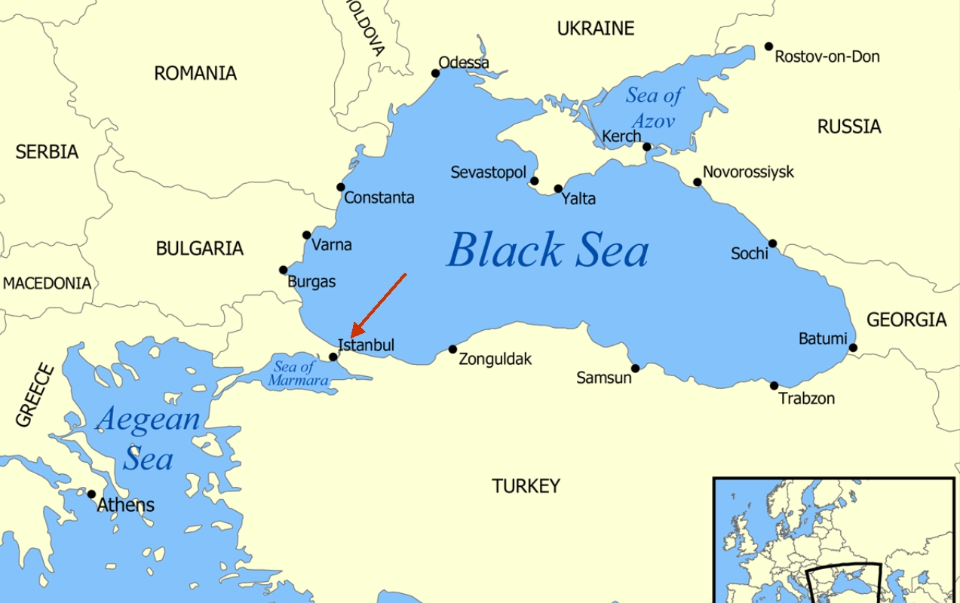
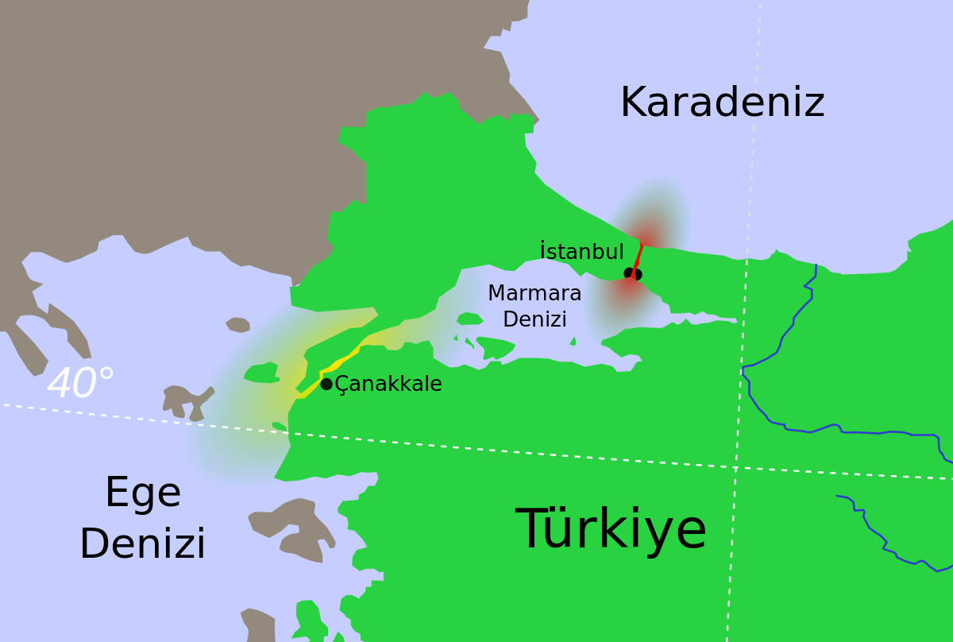
Türkiye’nin Yalnızlıktan Kurtulma Çabaları
Türkiye kendi yerini batı dünyasının içinde tanımlamaktadır , ancak batı dünyasından tam olarak beklediği karşılığı alamamıştır.

Slide 36
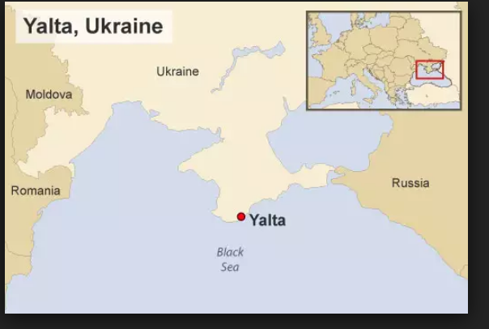
Yalta Konferansı
Büyük Üçlü:
ABD Başkanı Franklin Delano Roosevelt
Sovyet lider Joseph Stalin
İngiltere Başbakanı Winston Churchill
4 Şubat 1945- 11 Şubat 1945

Slide 37
19 Mart 1945- ilk nota.
17 Aralık 1925 Türk-Sovyet Antlaşması yenilenmedi.
SSCB;
Kars- Ardahan.
Boğazlarda ortak üsler kurulsun.
POSTDAM

Slide 38
SSCB Ağustos ve Eylül 1946da Türkiye’ye iki nota verdi.
Boğazlar Türkiye ve SSCB tarafından ortaklaşa savunulacaktı.
Türkiye bu notaları ABD ve İngiltere ile paylaştı.
ABD ve SSCB’nin dış politikaları birbirinden uzaklaşıyor. Bu gelişme Türkiye’yi rahatlattı.
SSCB’nin doğu Avrupa’daki ve İran’daki kontrolünü sona erdirmemesi ve Yunan iç savaşına karışması gibi gelişmeler ABD’nin dış politikasındaki gelişmeleri tetikledi.
ABD’de de Sovyetlere katı davranılsın diyenler Türkiye’ye destek verilmesini istedi.
ABD jest olarak Münir Ertegün’ün cenazesini İstanbul’a getirdi. Türkiye’de büyük memnuniyet yarattı.

Slide 39

ABD, Yunanistan İran ve Türkiye’yi SSCB’ye engel olmak için anahtar ülkeler olarak görüyor:
Sovyetlerin çevrelenmesi ve açık denizlerden, petrol bölgelerinden uzak tutulabilmesi için.

Slide 40
Truman Doktrini
12 Mart 1947
ABD Türkiye Yunanistan ve İran’dan yardım istiyor.
Türkiye savaştan sonraki yalnızlığından kurtulacağını düşünüyor.
Ekonomik açıdan da rahatlayacağını düşündüğü için kabul ediyor.
12 Temmuz 1947 bu anlaşma askeri alanı kapsayacak şekilde genişliyor.
ABD ve Türkiye ilişkilerinin temeli atılıyor.
4 Temmuz 1948 MARSHALL PLANI.

Slide 41
Balkan Paktı
Türkiye’nin NATO’ya üye olması Sovyetler Birliği ve onun nüfuzu altındaki Bulgaristan tarafından tepki ile karşılanmıştı. NATO’nun yanında Balkanlarda aktif politika izlemenin gerektiğine inanan Türkiye, Yugoslavya ve Yunanistan arasında 28 Şubat 1953’te “Dostluk ve İş Birliği Anlaşması” imzalanarak Balkan Paktı kurulmuştur.
1950’lerde Türkiye’de çok partili demokrasi, Yunanistan’da krallık, Yugoslavya’da komünist rejim söz konusuydu. Rejimleri tamamen farklı olan bu üç ülkeyi bir araya getiren ve ortak bir savunma platformu oluşturmaya iten temel sebep SSCB’nin Balkanlarda etkinlik kurma isteği yönündeki algılamalarıdır. Üç ülkenin de SSCB ile arası bozuktu.
1953 yılından itibaren Türkiye, Yunanistan ve Yugoslavya arasındaki görüşmeler hızlandı. Nihayetinde ise 9 Ağustos 1954 tarihinde üç devlet 20 yıl süreli Balkan Askeri İttifak Antlaşmasını imzaladılar.

Slide 42
Bu gelişme ABD ve İngiltere tarafından memnuniyetle karşılandı. Fakat zamanla İttifakı oluşturan devletler arasındaki görüş farklılıkları ve sorunlar ittifakın ömrünün uzun süreli olmasını engelledi. Stalin’in ölümünden sonra 1955’ten itibaren Yugoslavya’nın SSCB ile tekrar yakınlaşması ve Türk-Yunan ilişkilerinin Kıbrıs meselesinden dolayı bozulmasıyla Pakt, gücünü kaybetmeye başladı. Yunanistan’ın Pakt toplantılarına ve Kıbrıs sorunu nedeniyle NATO manevralarına katılmaması Balkan Paktını işlemez hale getirdi.

Slide 43
Bağdat Paktı ve Ortadoğu’da Diğer Gelişmeler
1920 ve 1930’larda Türkiye Ortadoğu mesafeliydi. Sovyet’in Ortadoğu’ya yayılma eğilimi Batı’yı bu bölge üzerinde daha etkin önlemler almaya yöneltti. Türkiye de Ortadoğu’daki gelişmelere müdahale etmeye çalıştı. Bu davranış Arap ülkeleri tarafından hoş karşılanmadı. Türkiye batının maşası olarak algılanıp Türkiye’nin İsrail’le ilişkileri Arap ülkeleri tarafından hoş karşılanmadı.

Slide 44
Mısır → Orta Doğu Savunma Paktı = Arap birliğini baltalamaya yönelik bir çalışma.
Irak → Pakt Arap birliğine zarar vermeyecek.
22 Ocak – 6 Şubat 1955 Arap ülkelerinin başbakanları Kahire’de toplandı. Irak şiddetle eleştirildi ancak Mısır istediklerini elde edemedi.
24 Şubat 1955 – Bağdat savunma paktı Türkiye& Irak

Slide 45
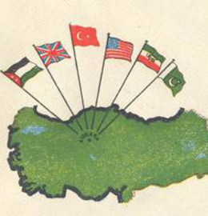
Türkiye Bağdat Paktını güçlendirmek için, Ürdün ve Lübnan nezdinde girişimlerde bulundu ancak istedikleri gerçekleşmedi.
İngiltere’nin Mısırdan çekilmesini isteyen Mısır, Temmuz 1956’da Süveyş kanalını devletleştirmesi Türk dış politikasını sarstı.
(Acun vd., 2016)

Slide 46
Türkiye Ortadoğu’daki krizlerinin bir diğerini Suriye ile yaşadı. 1956-57 yıllarında ilişkileri gerildi.
ABD başta Suriye’ye karşı ılımlıyken tavrı zamanla sertleşti.
Mısır Suriye’yi destekledi. Askeri destek gönderdi.
Kasım 1957’de kriz ortadan kalkmaya başladı.
14 Temmuz 1958- askeri darbe (Irak)
Ankara’da yapılan zirve toplantısıyla bu darbe kınandı.
Dönüm noktası, çünkü Türkiye’de ilk defa dış politikada partiler arasında görüş ayrılıkları belirdi.
(Acun vd., 2016)

Slide 47
Yumuşama Döneminde Dış Politika
1950’lerde kesin bir bicinde SSCB karşıtlığını savuna Türkiye, 1960’larda farklı bir dış politika izledi.
1961 anayasasıyla ortaya çıkan kurumlar ve giderek gücünü artıran sivil toplum kuruluşları, sendikalar ve benzeri oluşumlar iç politikada olduğu kadar dış politikanın da genel çizgisinde tartışmalara yol açmış.
Türkiye’nin Batı ittifakı ilk defa sorgulandı.

Slide 48
Üçüncü dünya ülkelerinin ortaya çıkmaları ve özellikle birleşmiş milletlerde etkili olmaları, Türkiye dış politikasını etkileyen bir başka faktör.
Türkiye öncesinde arasına mesafe koyduğu üçüncü dünya ülkeleri ve Arap ülkeleriyle ilişkisini giderek güçlendirdi.
Türkiye İsrail’e daha mesafeli davranmaya başladı.
1960’tan itibaren Doğu bloğu ile olan ilişkilerinde ılımlı bir tavır sergiledi.
(Acun vd., 2016)

Slide 49
1970’li yıllarda Türk dış politikasının problemleri arttı.
Kıbrıs Barış Harekatı sonrasında ABD’nin uyguladığı ambargo Türkiye’nin sadece ekonomisini değil aynı zamanda askeri kabiliyetini olumsuz etkiledi.
12 Eylül 1980 askeri darbesi toplumsal ve siyasi çatışmayı o yıllar için durdurdu.
ABD ile olan ilişkiler güçlendirildi İslam ülkeleri ile bağlar vurgulandı.
1984 yılından itibaren PKK’nın başlattığı saldırılar önce Türkiye - Suriye ilişkilerini etkilemiştir.

Slide 50
KIBRIS VE EGE DENİZİ SORUNLARI

Slide 51
KIBRIS SORUNU
Doğu Akdeniz'de Türkiye’nin güney yönünde,9250 kilometrekarelik yüzölçümüne sahip olan Kıbrıs, Doğu Akdeniz’in en büyük adasıdır. Stratejik önemi çok büyük olan ada genellikle batmayan uçak gemisi olarak tanımlanmıştır.Anadolu,Ortadoğu,Kuzey Afrika ve Süveyş Kanalı’na hakim noktadadır. Kıbrıs’ın jeostratejik konumu,Ortadoğu’nun XX. Yüzyılda petrol nedeniyle kazandığı önem bir yana ,Akdeniz’in Avrupa ile Afrika ve Asya arasında geçiş güzergahı olarak taşıdığı önem nedeniyle anlam kazanmaktadır.Kıbrıs’a hakim olan güç,Anadolu’yu,Ortadoğu’yu,Süveyş Kanalı’ nı ve Kuzey Afrika’yı kontrol altında tutabilir.
Kıbrıs sorunu,bir yönüyle yerel,bir yönüyle bölgesel,bir yönüyle de küresel bir sorundur.Yerel anlamda Kıbrıs sorununun taraftarı adada yaşayan Türkler ve Rumlardır.Bu sorun,yerel anlamıyla adanın Rumlar tarafından Yunanistan’a bağlanma istek ve çabalarına Türklerin direnmesi sonucu ortaya çıkmıştır.

Slide 52
Kıbrıs sorununun bölgesel tarafları ise Türkiye ile Yunanistan’dır.Bölgesel anlamda da Kıbrıs sorunu,Yunanistan’ın Kıbrıs üzerinde hakimiyet kurararak Türkiye’yi güneyden de çevirmek istemesi ve Türkiye’nin de bu arzuya karşı çıkması üzerine yaşanmaktadır.Kıbrıs’la ilgili küresel oyuncuların en başında İngiltere gelmektedir.1960’lardan itibaren konuya ABD dahil olmuştur.Yunanistan’ın ve özellikle de Güney Kıbrıs Rum Yönetimi’nin (GKRY) üye olması ile birlikte AB de Kıbrıs’a müdahil olmaya başlamıştır.Küresel oyuncular da Doğu Akdeniz ve çevresindeki çıkarlarını korumak amacıyla Kıbrıs sorununa dahil olmuşlardır.Bu bölgedeki çıkarları sürdüğü müddetçe de konudan ellerini çekmek istemeyeceklerdir.Küresel anlamda sorun,adanın stratejisinden yararlanmaya devam etme sorunudur.Günümzde Kıbrıs sorunu,Kıbrıslı Türkler ile Rumların,Türkiye,Yunanistan,İngiltere,ABD,AB ve Birleşmiş Milletler’in mücadele ettiği , çok taraflı bir konu haline gelmiştir.

Slide 53
1571 yılında Osmanlı Devleti tarafından fethedilen ve 300 yıl kadar Osmanlı egemenliğinde kalan Kıbrıs,1877-78 Osmanlı-Rus Savaşı’nda İngiliz desteğine ihtiyaç duyulduğundan İngiltere’ye geçici olarak kiralanmıştı.Savaş bittikten ve Rus tehlikesi ortadan kalktıktan sonra adanın Osmanlı Devleti’ne iadesi gerekiyordu.Ancak İngiltere XIX. Yüzyılın küresel gücü olarak en değerli sömürge toprağı olan Hindistan’a giden en kıısa yol üzerinde stratejik konumdaki Kıbrıs’ı iade etmedi.Birinci Dünya Savaşı’na kadar İngiltere Kıbrıs’a el koydu.Gerek Birinci Dünya Savaşı’nda gerekse Milli Mücadele yıllarında Kıbrıs’ı İngiliz işgalinden kurtaracak olanaklar bulunmadığından ada İngiltere’nin kontrolünde kaldı.Türkiye Lozan Barış Antlaşması ile Kıbrıs’taki hükümranlık haklarını terk etti.Ancak,Atatürk Kıbrıs’ın Anadolu için taşığı öneme dikkat çekerek yabancı güçlerin elinde olmasının tehlikelerine işaret etmekten de geri kalmadı.
Türk-İngiliz ilişkilerinin 1920’lerdeki gerginliği nedeniyle adada yaşayan Türklerin Anadolu ile ilişkileri İngilizlerin sıkı denetimi altında oldu.1930’larda Türk-İngiliz ilişkilerinin düzelmeye başlaması adadaki Türklerin Türkiye ile yakınlaşmasını ve Türk İnkılabı’nı takip etmesini kolaylaştırdı.Bu yıllarda Rumların adayı Yunanistan’a bağlama çabaları ada Türkleri ile İngiliz idaresinin ilişkilerini olumlu etkiledi.

Slide 54
Türkler,adanın Yunanistan’a bağlanmasının kendileri açısında getireceği olumsuz sonuçları ve Rumların karşısında sayıca azınlıkta olmalarının getirdiği dezavantajı İngiliz desteği ile dengelemek isterken,İngilizler de Rumların Yunanistan’a bağlanma çabalarını Türkleri kullanarak engellemek istiyorlardı.
İkinci Dünya Savaşı sonrasında bütün dünyada olduğu gibi adada da her şey değişti.İki savaş arası dönemde Rumların gizlice yürüttüğü faaliyetler hem hızlandı, hem açıkça yapılmaya başlandı.1950’lerde Rumlar adanın Yunanistan’a ilhakı anlamına gelen ENOSİS’i gerçekleştirebilmek için EOKA adı verilen örgütü kurdular.Bu örgüt 1974 yılına kadar Türklere saldırarak birçok katliam gerçekleştirecektir.
Yunanistan’ın Kıbrıs’ın Yunanistan’a bağlanması yönündeki niyetlerini açıkça ifade etmesi ve adada yaşayan Türklerin üzerinde Rum baskı ve yıldırma hareketlerinin çoğalması ve şiddetlenmesi üzerine Türkiye’de Kıbrıs’la ilgili politikasını gözden geçirmeye başladı.Türkiye,1950’lerin ortalarından itibaren tutumunu giderek sertleştirdi.

Slide 55
1950’lerde Türkiye’nin tutum değişikliğine gitmeye başlamasında,Kıbrıs’taki statükonun korunamayacağını anlamış olmasının etkisi açıktır.İkinci Dünya Savaşı’ndan sonra bütün dünyada sömürgeci yönetimlere karşı mücadele hızlanmıştı.Bağımsızlığına kavuşan devletlerin sayısı hızla artmış,Üçüncü Dünya olarak adlandırılacak olan yeni bir ülkeler grubu ortaya çıkmaya başlamıştı.Bu arada Ortadoğu’da İngiltere ve Fransa’dan kopan devletler de bağımsızlıklarına kavuşmuşlardı.Böyle bir ortamda Kıbrıs’ta İngiliz egemenliğinin devam etmesi zor görünüyordu.İngiltere,Kıbrıs’taki statüyü devam ettiremeyeceğini anladığından Kıbrıs’ı bölgede askeri anlamda kullanabileceği üs olarak değerlendirmek istedi,Kıbrs’ın yeni ststüsünün bu isteğe engel olmayacak şekilde düzenlenmesi için çaba sarf etti.

Slide 56
Kıbrıs’ın tam anlamıyla Üçüncü Dünyacı bir devlet olmaması,Üçüncü Dünyacı bir politika izlemesinin engellenmesi İngiltere için önemli bir hedefti.Üçüncü Dünya ülkelerinin,genel olarak batı karşıtı söylem ve politikaları İngiltere’nin küresel rolüne tehdit olarak algılanmıştır.Türkiye’nin 1950’lerde Üçüncü Dünya ülkelerine mesafeli politikası,Yunanistan’ın Üçüncü Dünya ülkelerine yakın politikası düşünüldüğünde İngiltere açısından daha tercih edilebilir ülke Türkiye oldu.Türkiye,böylece konunun tarafı olmakta güçlük çekmedi.
1950’lerin ikinci yarısında Türkiye’nin de soruna müdahil olması ile Türkiye’de kamuoyunun Kıbrıs’a ilgisi yükseldi ve bu ilgi günümüze kadar azalmadan devam etti.Ancak,Türk hükümetleri Kıbrıs konusunda 1950’lerden günümüze kadar,genelde kamuoyu baskısından uzak olarak karar alma ve uygulamada becerikli olmuşlar,kamuoyunu yönlendirme başarısı göstermişlerdir.
Türkiye,1950’lerin ikinci yarısında konuya taraf olunca Kıbrıs bölgesel düzeyde tartışma konusu oldu.Sonuçta 1959 Zürich ve Londra Anlaşmaları le bağımsız bir Kıbrıs Cumhuriyeti kuruldu,hazırlanan bir anayasa ile adada yaşayan Türk ve Rum toplumlarının hak ve yükümlülükleri ile toplumların Kıbrıs Cumhuriyeti’nin yönetimine katılma şekilleri,şartları ve sınırları belirlendi.
Garanti Antlaşması, Kıbrıs Cumhuriyeti’nin statüsünün sürdürülmesinde Türkiye, Yunanistan ve İngiltere’yi garantör devletler olarak tanımlanmıştı. Türkiye ve Yunanistan, Kıbrıs’ta asker bulundurabilecek, Kıbrıs’ta statünün bozulması halinde bu üç devlet birlikte veya tek başlarına adaya müdahalede bulunabilecekti.

Slide 57
Zürich ve Londra Anlaşmaları,Kıbrıs sorununda tarihi bir dönüm noktasıdır ve Demokrat Parti’nin Kıbrıs konusunda izlediği dış politikanın büüyük bi başarısıdır.Türkiye,uluslararası hukuk açısından konuya taraf olma hakkı kazanmış,Akdeniz’e açılan kapısının kontrolünde söz sahibi olmuştu.Adada yaşayan Rumların sayıca çoğunlukta olduğunu öne sürerek Kıbrıs’ın Yunanistan’a bağlanmasını isteyen ve böylece Ege Denizi’ndeki üstünlüğü ile Türkiye’nin buradan açık denizlere ulaşmasını engelleme avantajı kazanan Yunanistan’ın Yunanistan’ın Türkiye’yi güneyden de çevirme girişimi engellenmiş oldu.
Bu anlaşmalarla ortaya çıkan statü,Yunanistan ve Kıbrıs Rumları tarafından içtenlikle benimsenmemiş,Türk toplumunun anayasa ile tanımlanmış haklarını kullanmasına fiili engeller çıkarmışlardır.Bu konularda uzlaşma sağlamak üzere görevli olan Uluslar arası gözlemci,hakem ve hakimleri yıldırma politikası izlemeye başlamışlardır.
Yunanistan’ın desteği ile hemen 1960’ların başında bu uygulamalara giren Kıbrıs Rumları,giderek Türk toplumunu terörize etmeye başladı.Türk toplumu,sindirilmeye korkutulmaya,Rumların emrivaki şeklinde ortaya çıkan yaptırımlarını kabule zorlandı.Bu durumda Türk toplumu ya Rum egemenliğini kabul edip zamanla sayıca azalmaya,Rumların içinde erimeye kimliğini kaybetmeye,haklarını yitirmeye razı olacak, ya da bu baskılara karşı çıkacak ve haklarını ,benliğini,kimliğini korumak için mücadeleye girişecekti.Türk toplumu ikinci yolu seçti ve Rum baskılarına karşı örgütlenmeye başladı.Dr. Fazıl Küçük,1950’lerde ve 1960’larda direnişin sembolü idi.Daha sonra ön plana çıkan Rauf Denktaş liderliğini giderek pekiştirdi ve 005 yılına kadar korumayı başardı.

Slide 58
1960’lar Kıbrıs’ın artık tam olarak küresel sorun olmaya başladığı yıllardı.Kıbrıs sorununun çözümünde adada yaşayan Türk ve Rumların etkisi iyice azaldı.1960’lardan itibaren Kıbrıs sorununa ABD de küresel bir ülke olarak dahil olmaya başlamıştı.Kıbrıs’ta,SSCB’nin etkin olacağı bir Üçüncü Dünya ülkesinin ortaya çıkması İngiltere gibi ABD açısından da istenen bir durum değildi.Öte yandan Kıbrıs nedeniyle Türkiye ve Yunanistan’ın çatışması NATO’nun güneydoğu kanadının,dolayısıyla bütün Batı güvenliğinin tehlikeye girmesi demekti.SSCB ise Kıbrıs’ın Üçüncü Dünya’ya katılmasını arzuluyordu.Türkiye ile Yunanistan arasındaki anlaşmazlık da NATO’ya zarar verdiği ölçüde SSCB’nin yararına idi.
Kıbrıs sorunu,1963-1964 yıllarında Türk dış politikasının merkezi konusu oldu ve Türkiye’nin tüm dış politikasını etkilemeye başladı.Türk dış politikasının ve ilişkilerinin sorgulanmasına vesile oldu.Bu yıllarda Kıbrıs Türklerine Rumlar tarafından yapılan sistemli saldırılar Türkiye’de tepkiyle karşılandı.Garanti Anlaşması’nın verdiği yetki ile Türkiye’nin Kıbrıs’a müdahele etmesi gündeme geldi.Ancak ABD başkanı Johnson,Başbakan İsmet İnönü’ye 5 Haziran 1964 tarihli bir mektup göndererek Türkiye’nin Kıbrıs’a müdahalesine sert bir üslupla karşı çıktı.
Bu mektup o sırada kamuoyuna yansıtılmamış olsa da Türk dış politikasının dönüm noktalarının birini oluşturdu.Johnson,mektupta,ABD tarafından NATO ittifakı çerçevesinde Türkiye’ye verilen silahların Kıbrıs’a müdahale amacıyla kullanılamayacağını,her şeye rağmen Türkiye Kıbrıs’a müdahale eder ve bu nedenle SSCB tarafından saldırıya uğrarsa NATO ittifakının 5.maddesinin işletilemeyeceğini,yani NATO’nun SSCB’ne karşı Türkiye’nin yardımına gelmeyeceğini ifade ediyordu.Johnson,ayrıca konuyu görüşmek üzere İnönü’yü ABD’ne davet etmişti.

Slide 59
İsmet İnönü, 13 Haziran 1964 tarihinde Johnson’un mektubunu cevapladı ve arkasından da ABD’ne gitti.Kıbrıs sorununun müzakereler yoluyla çözülmesinde mutabakata varılmasına rağmen,ABD’nin Kıbrıs Türkleri üzerindeki baskıyı ortadan kaldırmak için adım atmaması,ertesi yıl da Johnson’ın mektubunun basında yer alması Türkiye’de ABD imajına büyük zarar verdi.1940 ve 1950’lerde hür dünyanın koruyucusu,Türkiye’nin dostu olan ABD imajı kırıldı.1961 Anayasası ile ortaya çıkan özgürlükçü ortamın sol akımları güçlendirmesi ,Türk dış politikasına yönelik eleştirileri artırdı.1960’larda gerek CHP,gerek AP iktidarlarında SSCB ile yakınlaşma adımları atıldı,karşılıklı ziyaretler yapıldı.Öte yandan Üçüncü Dünya ülkelerine ve İslam ülkelerine yönelik açılımlar da sağlanmaya çalışıldı.Ancak,Üçüncü Dünya ülkeleri ekonomik açıdan zayıf olduğundan,İslam ülkeleri de Türkiye’nin İsrail ile olan ilişkilerine olumsuz yaklaştığından Türkiye bu açılımlardan istediği sonuçları elde edemedi.1968 yılında Çekoslovakya’ya SSCB’nin müdahalesi de Türkiye’yi endişelendirdi.Batının ekonomik,siyasi,askeri desteğini kaybetmek istemeyen Türkiye’nin SSCB’ne ve Üçüncü Dünya Ülkeleri’ne yakınlaşması sınırlı kaldı.Kıbrıs sorununun çözümüne de katkı sağlamadı.
1967 yılında Yunanistan’da askeri darbe yapıldı ve ‘ALBAYLAR CUNTASI’ iktidarı ele geçirdi.Bu arada Kıbrıs Türk toplumu üzerindeki baskılar ağırlaşmaya devam etti.Adadaki Rum yönetimini temsil eden Makarios,aslında Yunan yanlısı idi,ancak Albaylar Cuntası bunu bile yeterli görmeyip Kıbrıs’ta tam hakimiyet kurmak istedi.Kıbrıs’a gizlice yerleşen Yunan cunta uzantıları 15 Temmuz 1974’te Makarios’a karşı darbe yaptı.Nikos Sampson,yönetimi ele geçirdi.Makarios,İngilizler’e sığındı.Darbenin asıl hedefi ise adanın Yunanistan’a bağlanması,Türklerin yok edilmesi idi.1960’lar boyunca Türkiye adaya çıkartma yapamamıştı.Darbeciler,NATO’nun güneydoğu kanadında muhtemel bir Türk-Yunan savaşına izin vermeyecek olan ABD’nin müdahalesi ile Türkiye’nin engelleneceğini hesaplıyorlardı.

Slide 60
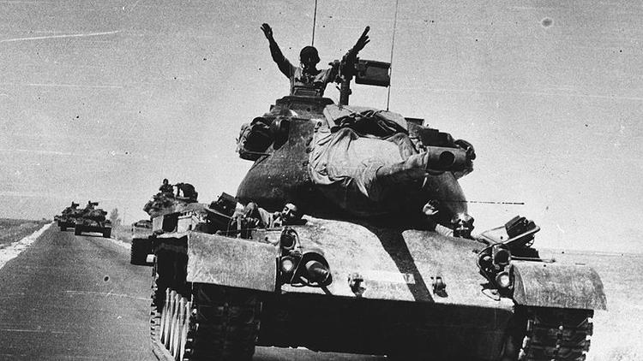
Başbakan Bülent EcevitABD ve İngiltere ile görüştü ve Kıbrıs’ta eski statünün iadesi için İngiltere ile birlikte müdahale önerdi.ABD müdahaleye karşı çıktı.İngiltere de konuyu sürüncemede bırakmaya çalışınca Türkiye,Garanti Antlaşması’nın verdiği yetkiyle mdahaleye karar verdi.Bu arada BM’in de etkili olamaması,adadaki Türklerin izole edilmeleri,bu oldubitti ile adanın Yunanistan’a bağlanması ve Türkiye’nin savunmasının stratejik açıdan zayıflaması ihtimali Türkiye’yi müdahaleye zorladı ve Türkiye 20 Temmuz 1974 tarihinde Barış Harekatı’nı başlattı.Kıbrıs fiilen ikiye bölündü.Adanın güneyindeki Türkler kuzeye,buradaki Rumlar güneye göç etti.
13 Şubat 1975 ‘te Kıbrıs Türk Federe Devleti (KTFD) kuruldu.15 Kasım 1983 tarihinde de Kuzey Kıbrıs Türk Cumhuriyeti (KKTC) ilan edildi.Yapılan görüşmelerin olumsuz seyri yanında BM’de Rumlar lehine çıkan kararlar bu ilana yol açmıştı.KKTC’ni Türkiye dışında bir devlet tanımamıştır.1974 yılından itibaren Kıbrıs sorununun çözümü için Kıbrıs Türk ve Rum liderlikleri ile Türkiye-Yunanistan arasında bazen ikili,bazen çok taraflıbazen de küresel aktörler olan ABD ve İngiltere’nin katkı ve katılımıyla BM gözetimi altında çok sayıda görüşme maratonu yapılmıştır.1990’lardan itibaren bu görüşmelere de AB de taraf olmaya başlamıştır.
*

Slide 61
Yunanistan,Kıbrıs da dahil olmak üzere Türkiye ile sorunlarını çözmek için ikili görüşmeler yapmak yerine konuyu Uluslar arası kuruluşlar nezdinde gündeme getirmek istemektedir.1950’lerde Üçüncü Dünya’nın desteğini alarak BM’de etkili olan Yunanistan,bu politikasını 1980’lere kadar sürdürdü.Günümüzde artık hem kendisinin,hem de Kıbrıs Rum Yönetimi’nin AB’ne üye olması bu ülkelere Türkiye karşısında stratejik avantaj sağladı.Türkiye ile Yunanistan’ın birlikte üye olmadıkları Uluslar arası teşkilatlara Kıbrıs’ın üye olamayacağı kuralı,Türkiye’nin de onayı ile göz ardı edilmiş ve 1 Mayıs 2004 tarihinde Rumlar AB’ne üye olmuşlardır.Referandum öncesinde plana evet demeyen tarafın cezalandırılacağı tehdidi işletilmedi.Kıbrıs Türkleri üzerinde 1974’ten beri var olan izolasyonun kaldırılacağı sözleri de tutulmadı.
Kıbrıs Sorunu,hem Soğuk Savaş yıllarında,hem de Soğuk Savaş Sonrası Dönem’de varlığını korumuş,değişen dünya şartlarında,farklı argümanlarla tartışılmış bir konudur.Kıbrıs’ın stratejik önemi bitmediği sürece(kısa,orta ve uzun vadede bu stratejik önem bitmeyecek gibi görünmüyor)Kıbrıs sorunu varlığını ve önemini koruyacaktır.

Slide 62
EGE DENİZİ SORUNLARI
Ege Denizi’nde Türkiye ve Yunanistan arasında bir dizi kronik sorun bulunmaktadır. Kıbrıs Barış Harekatı’nın yapılması dolayısıyla,1974 yılı, Türk Yunan ilişkilerinde bir dönüm noktası olmuştur. 1974 yılında Türkiye,araya ABD ve diğer devletler girse de , gerektiğinde silaha başvurabileceğini gösterdi. Yunanistan ise küresel aktör olarak 1980’lere kadar ABD’yi etkilemeye,desteğini almaya çalıştı ve bir ölçüde başarılı oldu.
Ege Adaları Lozan Barış Antlaşması gereği silahsızlandırılmıştı. Daha sonra bu konuyla ilgili Yunanistan Lozan’a uygun davrandığı tezinden vazgeçerek Ege Adalarını silahlandırma hakkını Montreux Boğazlar Sözleşmesi ile kazandığını iddia etti.

Slide 63
Yunanistan’a göre,Lozan’da bir denge kurulmuş ve bu denge gereği Boğazların silahlandırılmasına karşılık olarak adalar da silahsızlandırılmıştı.Yunanistan Lozan’daki denge Monreux’de bozulduğuna göre, Lozan Antlaşması’nın hükümleri artık geçerli değildir iddiasını savunmaktadır.Ona göre koşullar değişmiştir ve bu nedenle de Adalar silahlandırılabilir. Halbuki Adaların silahlanması için herhangi bir hukuki dayanak yoktur.
1993 yılında Limni Adası’nın silahlandırılması Türkiye Yunanistan arasında sorun oldu. Yunanistan Limni Adası’nın silahlanmasını NATO’ya onaylatmaya çalıştı.Türkiye’nin NATO kararlarına koyduğu rezervler nedeniyle bu yöntem gerçekleşmeyince Yunanistan,ABD ile ikili anlaşmalar yoluyla istediğini elde etmiştir.

Slide 64
Karasuları Sorunu
Karasuları, bir ülkenin kıyılarında başlayan ve belirli uzaklığa kadar giden deniz şerididir. Ülke,buralarda tam anlamıyla tasarruf hakkına sahiptir. Lozan’a göre,Türkiye ve Yunanistan’ın Ege’deki karasuları 3 mildir.Yunanistan,1936’da tek yanlı bir kararla 6 mile çıkarmıştır, Türkiye de 1964 yılında aynı mesafeyi kabul etmiştir. Daha sonra Yunanistan’ın 12 mile çıkarma girişimi karşısında Türkiye savaş sebebi sayacağını ilan etti.
Şu anda uygulanan 6 millik karasuları uygulamasına göre,Ege Denizi’nin %8,8’i Türkiye’ye,%35’i Yunanistan’a,geri kalan %56,2’lik kısmı uluslararası statüdedir.Bu statü Yunanistan’ın istediği gibi değiştirilip Yunan karasuları 12 mile çıkarılırsa Türk karasuları %8,3,Yunan karasuları %63,9, uluslararası sular ise %6,1 oranında olacaktır.

Slide 65
Yunanistan, BM Deniz Hukuku Sözleşmesi’ne göre karasularını 12 mile çıkarma hakkı olduğunu, Ege’deki adaların yunan anakarası ile bütün olduğunu iddia etmektedir.
Türkiye, BM Deniz Hukuku Sözleşmesi’nin her deniz için geçerli olmayacağını, Ege Denizi’nin çok sayıda adanın bulunduğu özel bir deniz olduğunu,burada özel kurallar uygulanması gerektiğini,uygulanacak kuralların da Türkiye ile Yunanistan arasında ikili görüşmeler sonucu belirlenmesini savunmaktadır.

Slide 66
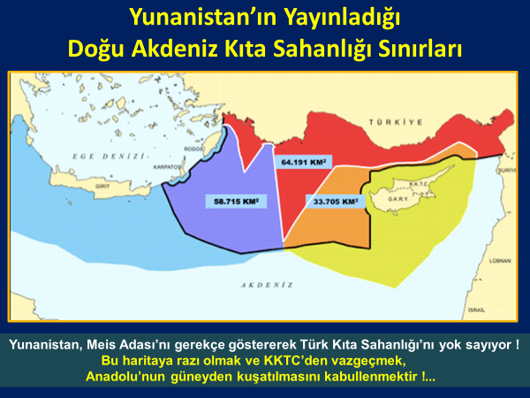
KITA SAHANLIĞI SORUNU
Bir ülkenin karasularının bitiş noktasından başlayarak deniz altındaki devamıdır.Kıta sahanlığı mülkiyet sorunu değildir.1959 yılında Yunanistan,1973’te de Türkiye,Ege’de aralarında ihtilaf bulunan bölgelerde petrol arama ruhsatı verdiler.1974’te durumun gerginleşmesi üzerine Türkiye kıta sahanlığı sorunu görüşmesi teklif etti.Yunanistan bazı şartlarla kabul etti.

Slide 67
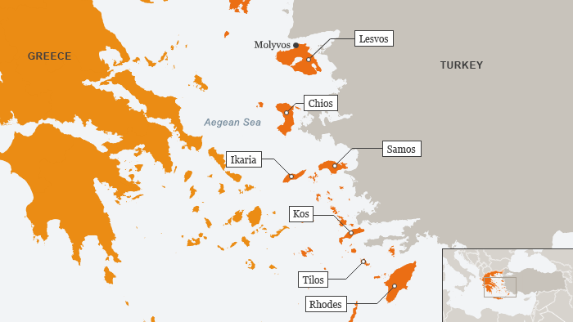
1975 yılı NATO Devlet ve Hükümet Başkanları Zirvesi’nde Demirel ve Karamanlis yaptıkları görüşmeler sonucu sorunun Uluslararası Adalet Divan’ına götürmeye karar verdi.Yunanistan, tek yanlı olarak BM Güvenlik Konseyi’ne ve Uluslararası Adalet Divanı’na başvurdu.Bundan sonra yapılan ikili görüşmelerde ilerleme sağlanamadı ve konu adeta donduruldu.

Slide 68
Hava Sahası ve Fır Hattı Sorunu
Hava sahası bir devletin toprağı ve karasuları üzerindeki alandır.1931’de Yunanistan hava sahasını 3 milden 10 mile çıkardı ve Türkiye hava sahası 6 mil,yani karasuları genişliğinde idi.Yunanistan ise uluslar arası hukuk açısında haklı olduğunu,Türkiye’ninde 1970’lere kadar itiraz etmediğiiçin kabul ettiğini iddia ediyordu.
Hava sahası konusundaki anlaşmazlıklar nedeniyle iki devlein savaş uçakları arasında sürtüşmeler yaşanmaktadır.FIR hattı,sivil havacılık uçuşlarının güvenliğini sağlamak amacıyla , ICAO çerçevesinde kurulan hava sahasıdır.
1952 yılında yapılan ICAO toplantısında Ege’deki FIR sorumluluğu Yunanistan’a verildi ve Ege’nin bütünündeki uçuşların sorumluluğu Yunanistan’a ait oldu.Türkiye hem Yunanistan’la sorun yaşamadığı için hem de teknik araç gereç alımı ile ekonomik yük altına girmemek için karara itiraz etmedi.

Slide 69
Sonrasında Türkiye Kıbrıs’taki harekatın güvenliği için 714 sayılı NOTAM’ı yayınladı.Ege’nin ortasından doğuya geçecek uçakların kendisine bilgi vermelerini istedi.22 Şubat 1980 tarihinde ABD’nin arabuluculuğu ile önceden durmuş uçuşlar yeniden başladı.Batı ile arasındaki uçuşları Ege üzerinden gerçekleştiren Türkiye daha çok zarar gördü.
Yunanistan,FIR hattı düzenlemesinin tüm uçakları kapsadığını,Türkiye ise uçakların bu kapsamda olmadığını iddia etmektedir.

